Slide 1


Escondido entre las alturas de la Cordillera de los Andes, en el rincón más suroccidental de Bolivia, se encuentra la Reserva Nacional de Fauna Andina Eduardo Abaroa, el área protegida más visitada del país. Las montañas de la Reserva son las montañas andinas más altas de la frontera de Bolivia con Chile y Argentina. Están salpicadas con volcanes en erupción, fuentes termales, géiseres humeantes y fumarolas.
Es el área protegida más importante en términos de afluencia turística del departamento de Potosí
La reserva, se encuentra ubicada en una región con relieve irregular con extensas planicies y mesetas flanqueadas en el oeste por un cordón volcánico Cordillera Occidental cuyo mayor exponente es el Volcán Licancabur y por serranías fuertemente plegadas. La extensa reserva culmina sobre la falda noreste del imponente Volcán Licancabur.
La Reserva Natural de Fauna Andina Eduardo Abaroa se encuentra ubicada en el extremo sur del departamento de Potosí, en la provincia Sud Lípez, hacia el sur limita con la República Argentina y al oeste con Chile. El municipio involucrado es San Pablo de Lípez. La Reserva Eduardo Abaroa ocupa la región fisiográfica de la cordillera occidental volcánica, caracterizada por extensas mesetas y conos volcánicos. Su hidrografía está definida por la cuenca del río Grande de Lípez. Biogeográficamente el área se incluye en la subregión de Puna.
El hotel Tayka del Desierto , sin duda uno de los hoteles ubicados a mayor altura en el mundo ( casi 4600 msnm), por su ubicación estratégica, nos permite acceder a esta Reserva y conocer atractivos tan impresionantes como la Laguna Verde , al pie del volcán Licancabur, que cambia de un color verde opaco a un verde esmeralda en un momento determinado del día, ofreciendo un espectáculo sobrecogedor; a la Laguna Colorada, uno de los pocos lugares del mundo donde habitan tres especies distintas de flamencos ; a los geiser de Sol de Mañana , donde podremos disfrutar de un baño en sus aguas termales o a el Árbol de Piedra, una parada imperdible en la ruta
Creó: Jeremías
Para: nis pps
Música: Awatiñas-Altiplano

Slide 2
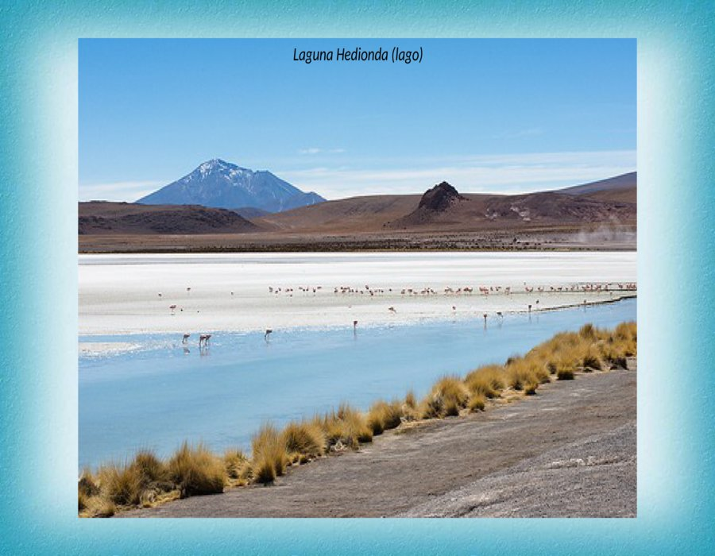

Slide 3
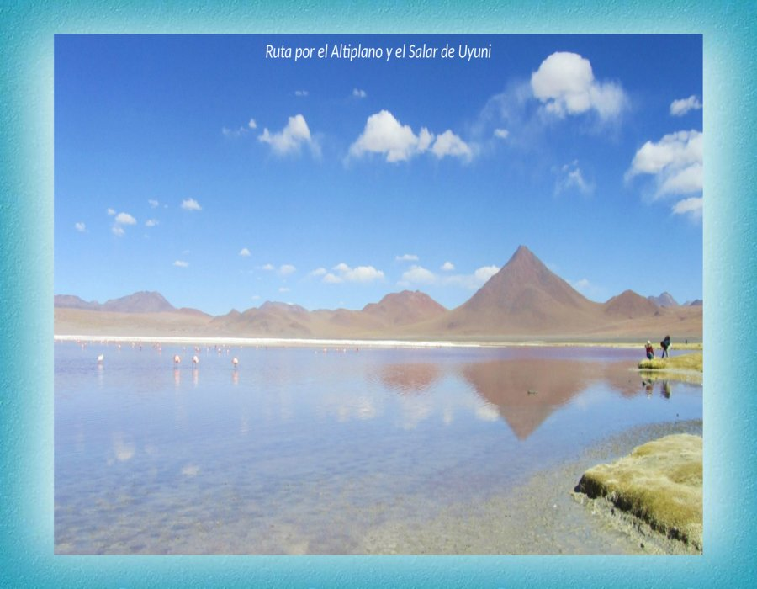

Slide 4
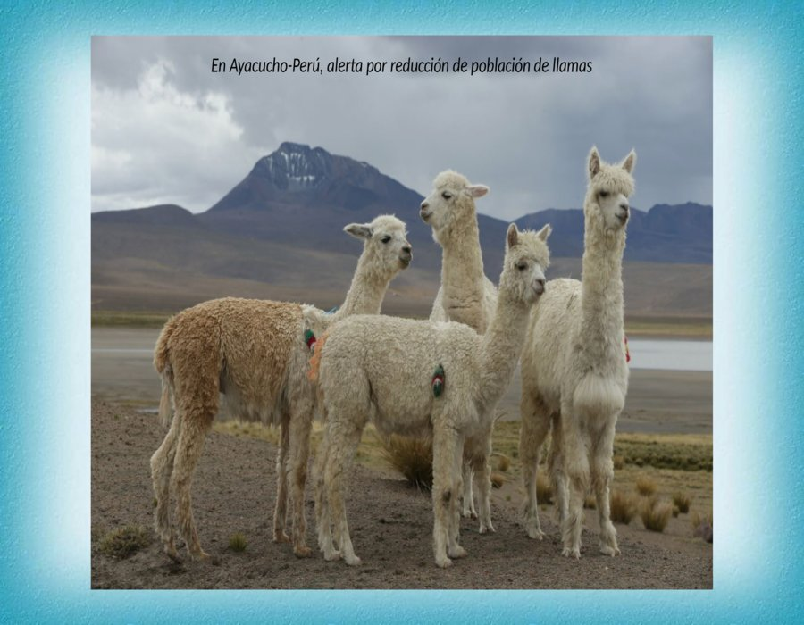

Slide 5
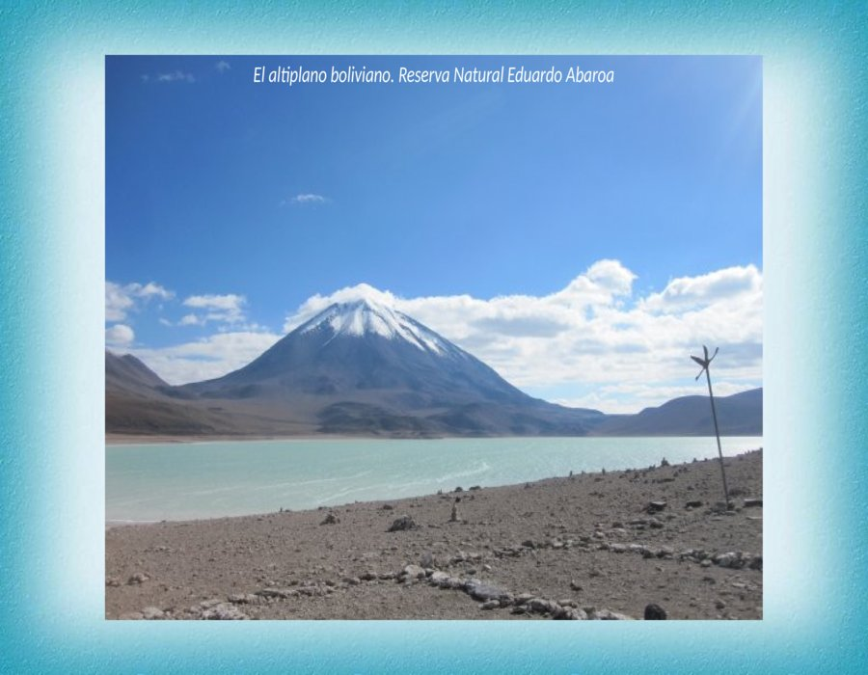

Slide 6
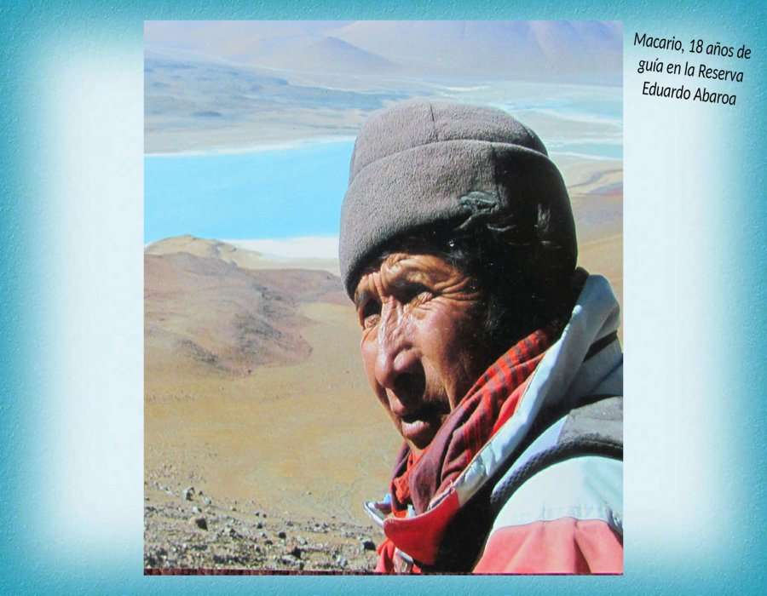

Slide 7
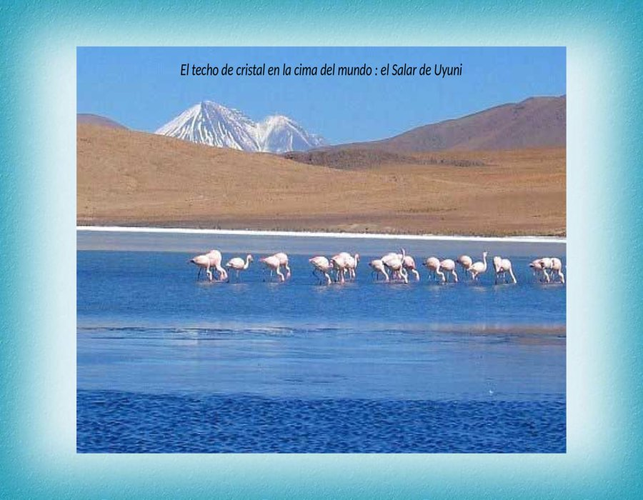

Slide 8
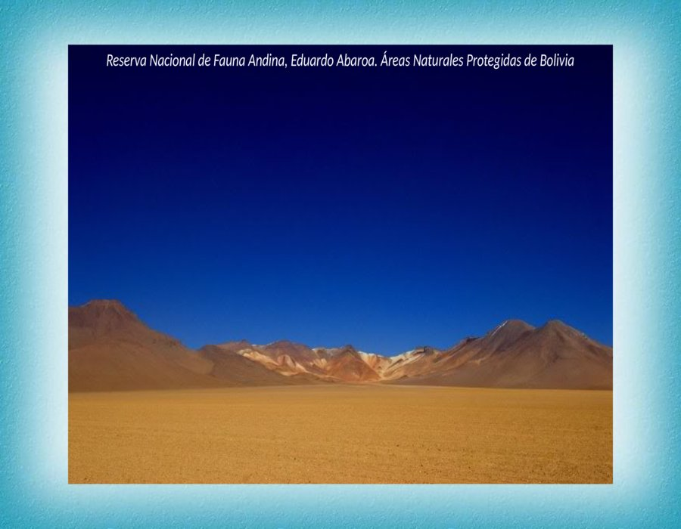

Slide 9
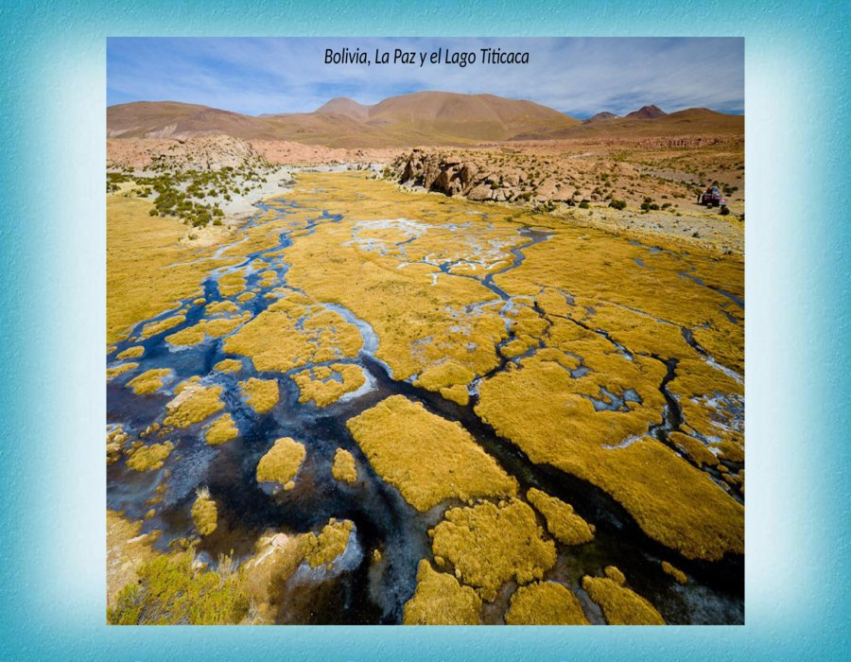

Slide 10
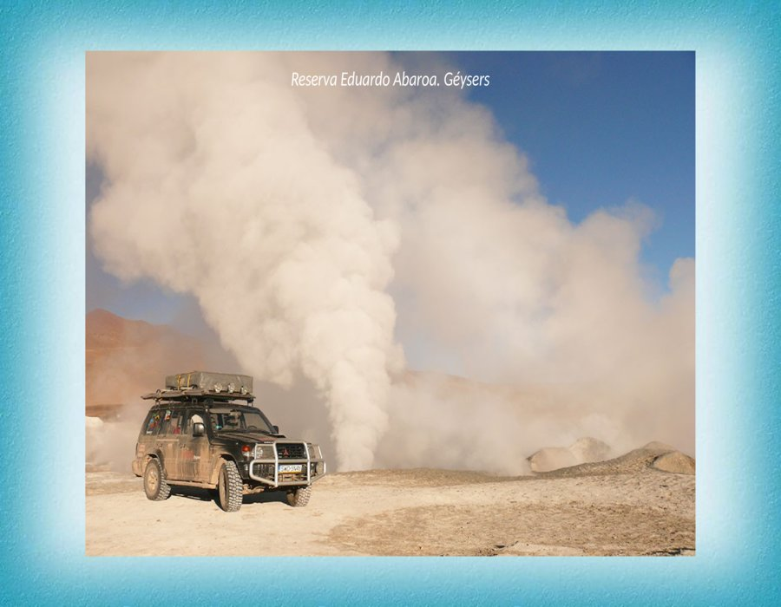

Slide 11
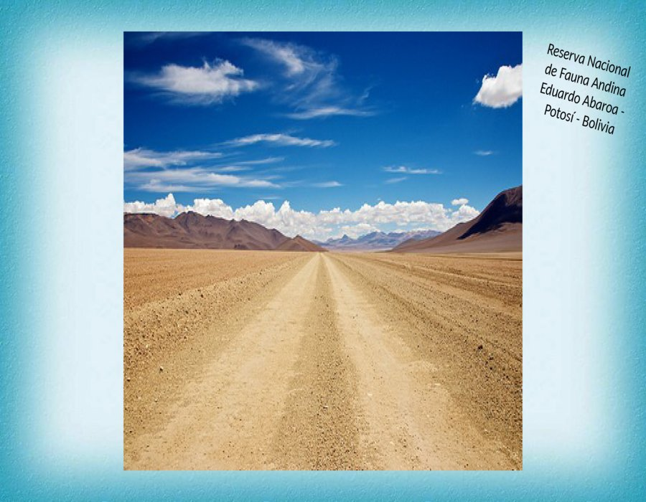

Slide 12
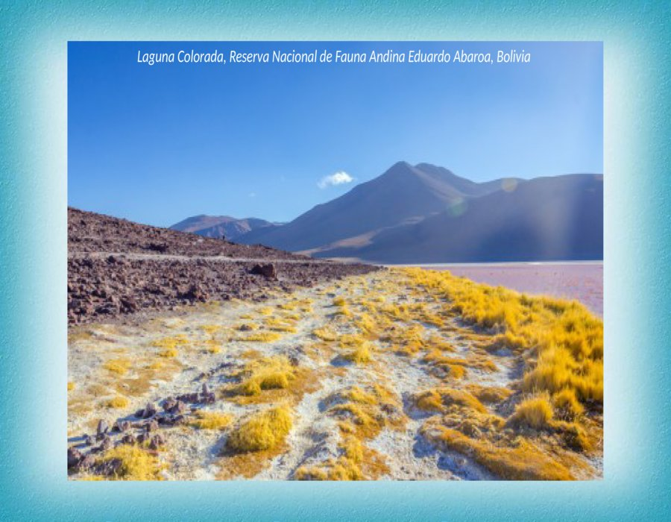

Slide 13
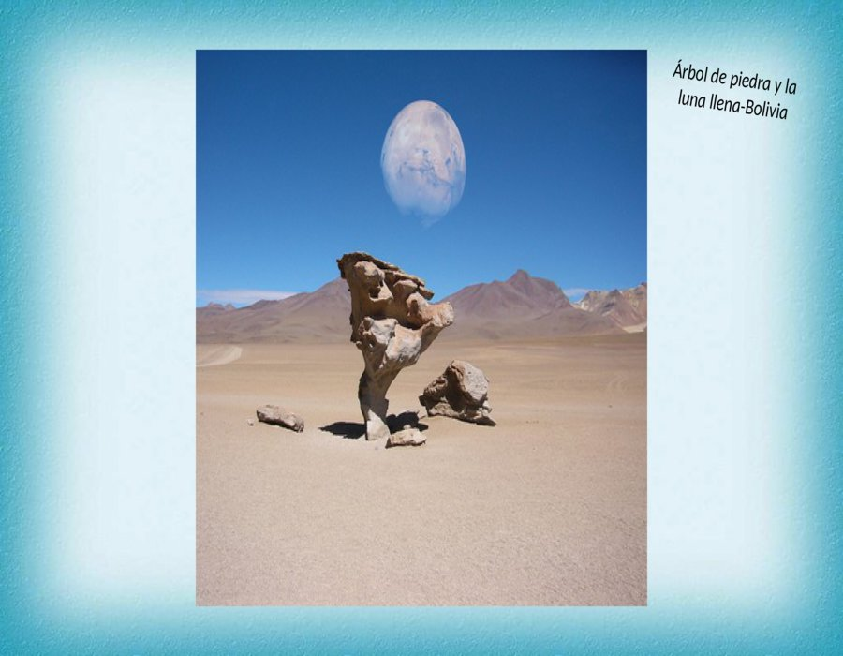

Slide 14
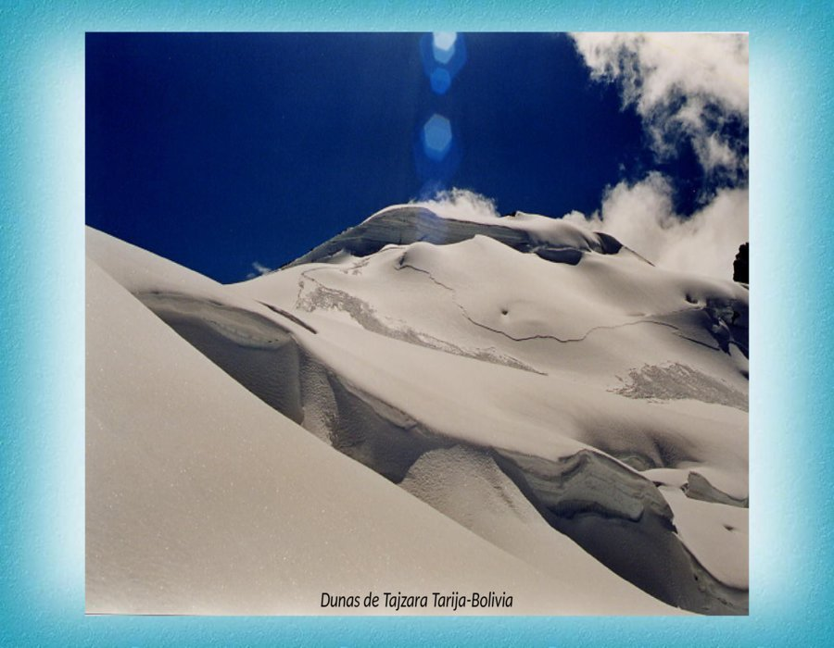

Slide 15
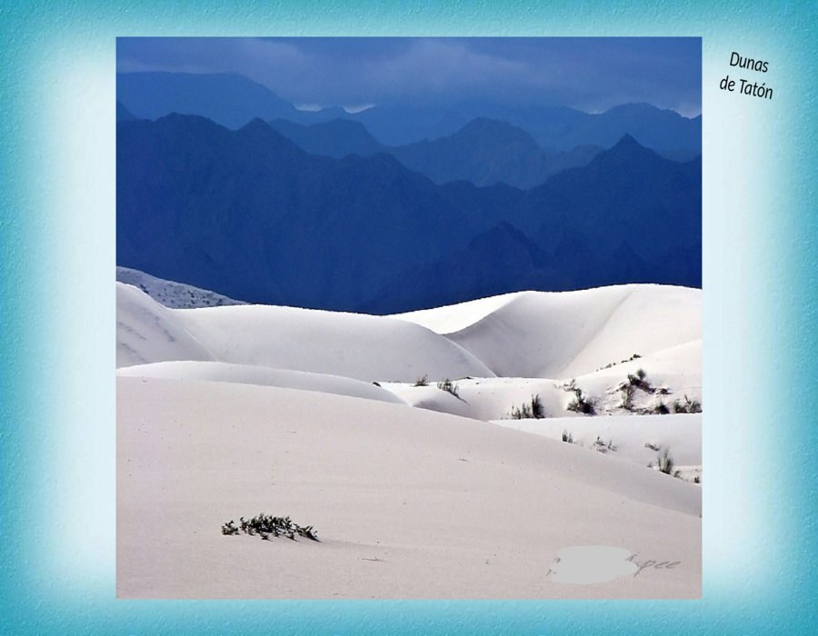

Slide 16
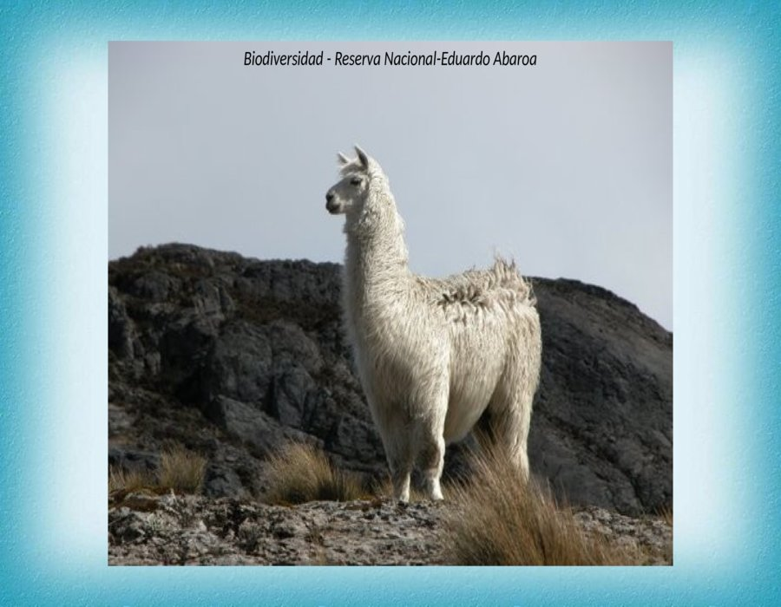

Slide 17
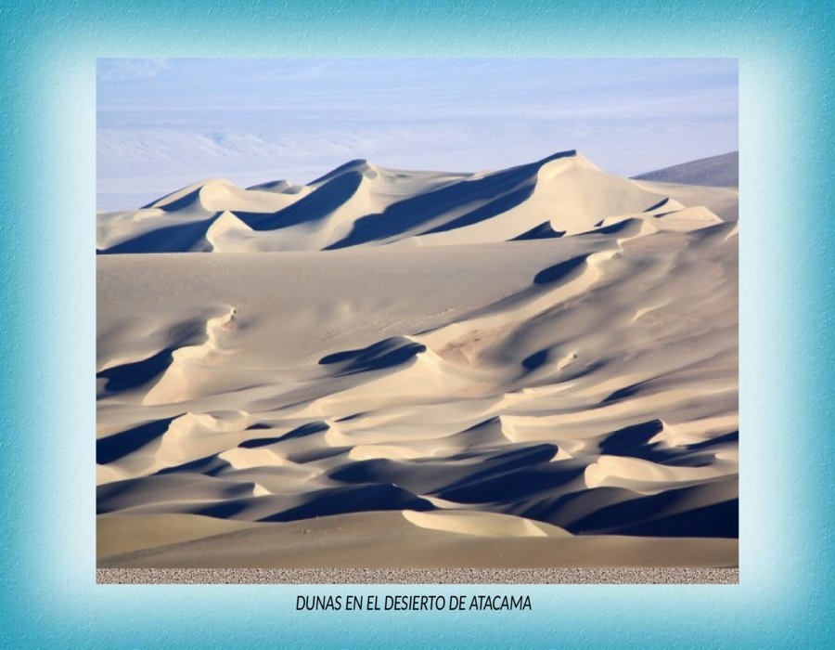

Slide 18
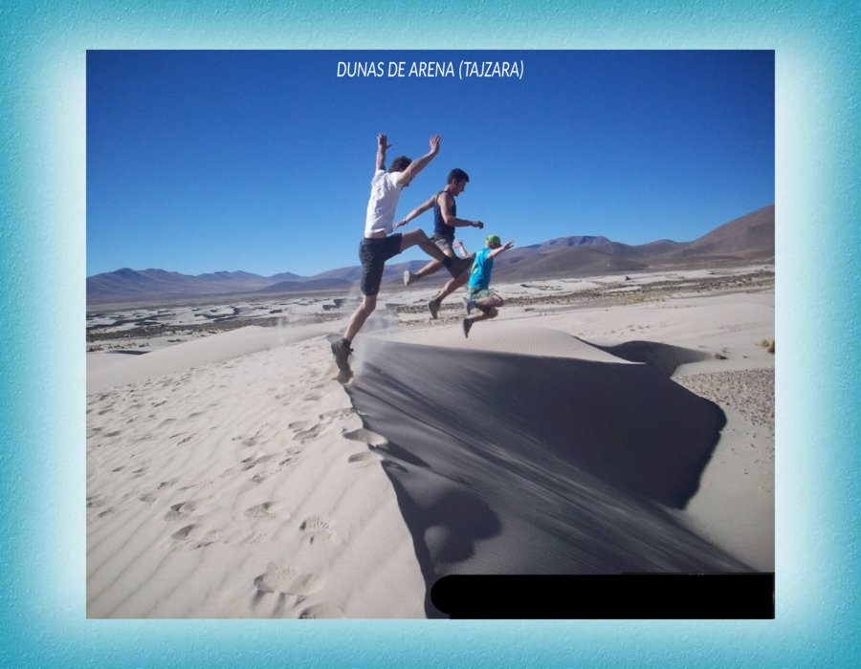

Slide 19
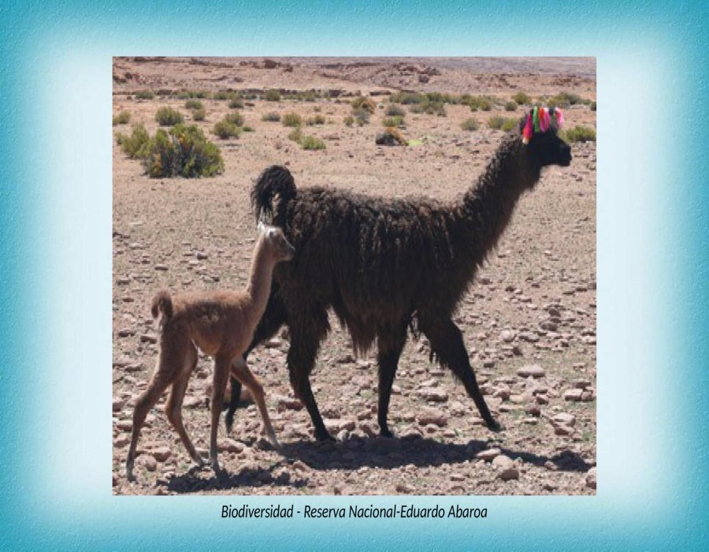

Slide 20
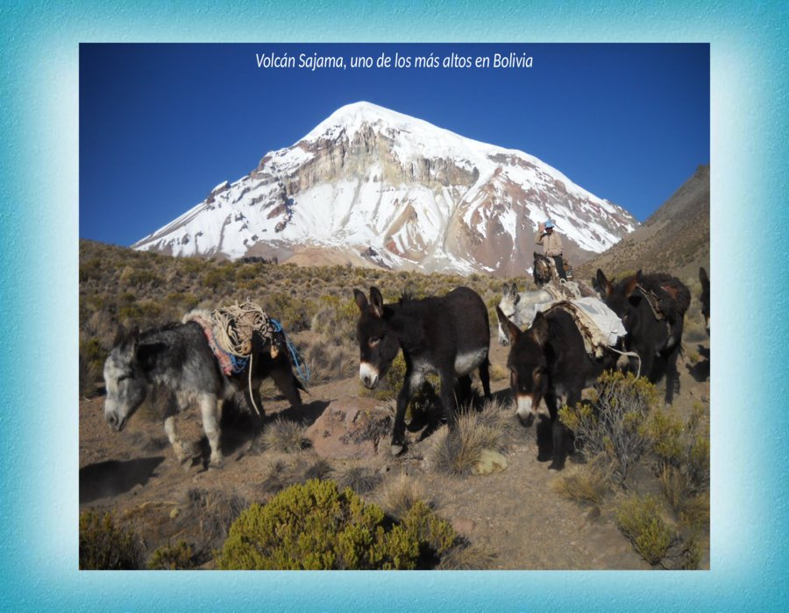

Slide 21
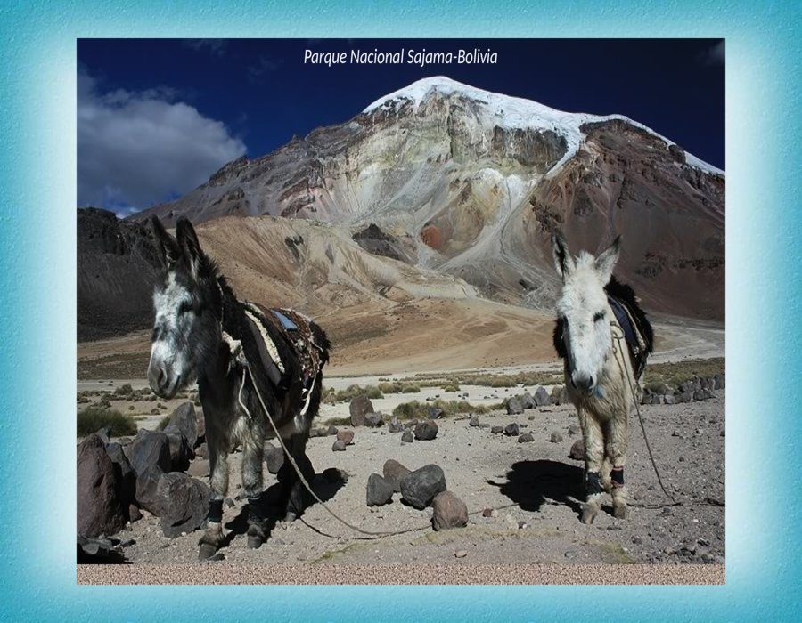

Slide 22
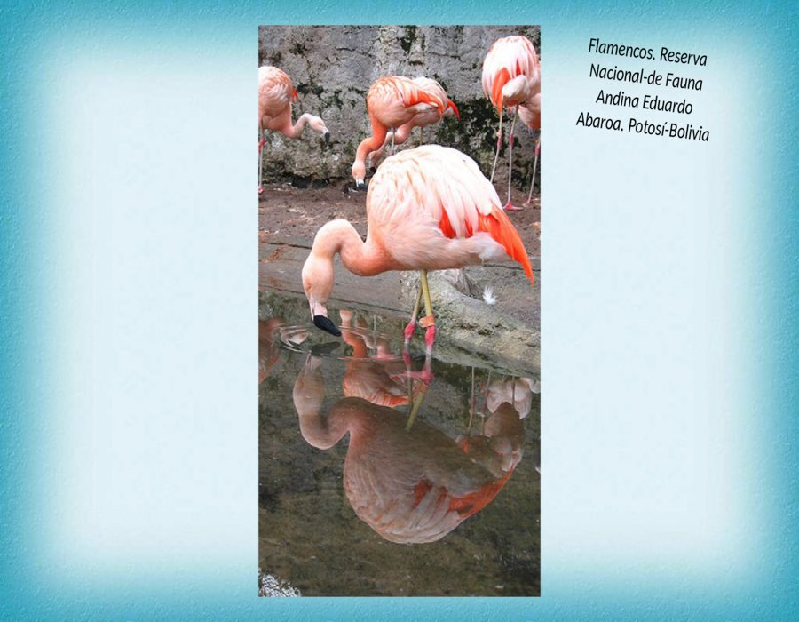

Slide 23
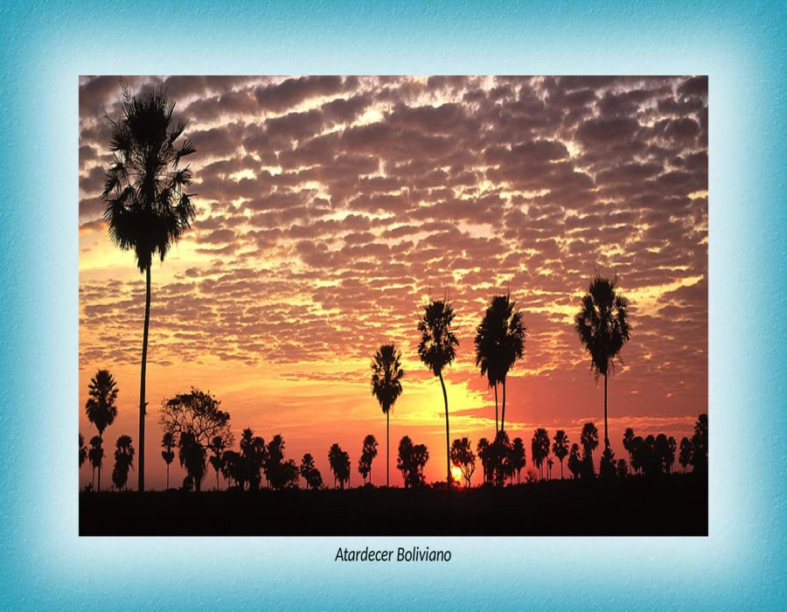

Slide 24
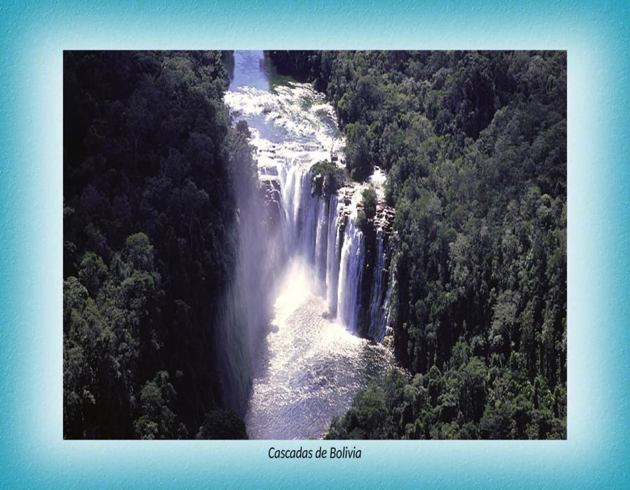

Slide 25
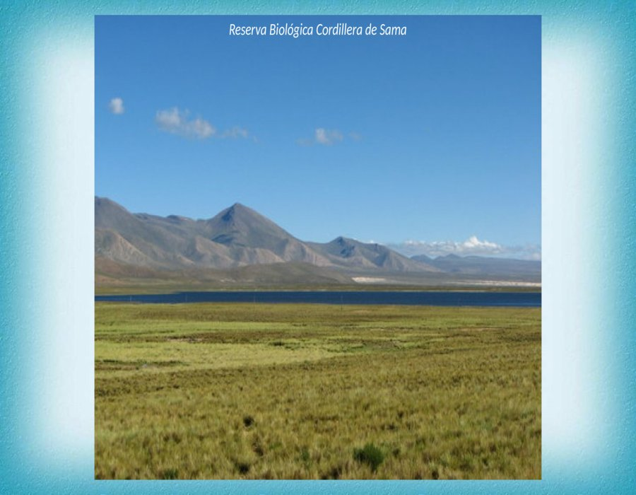

Slide 26
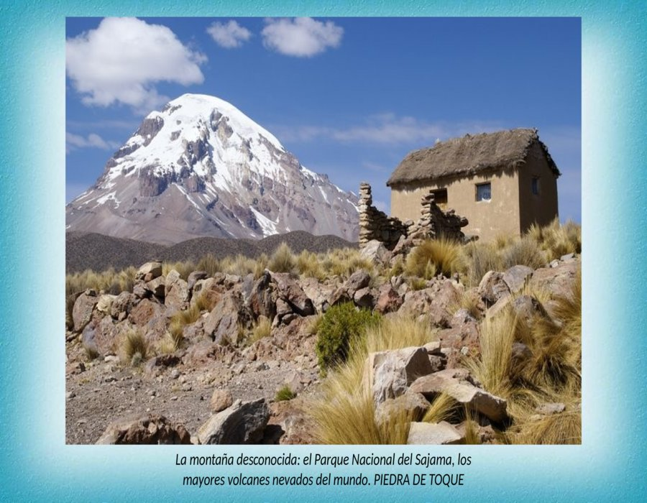

Slide 27
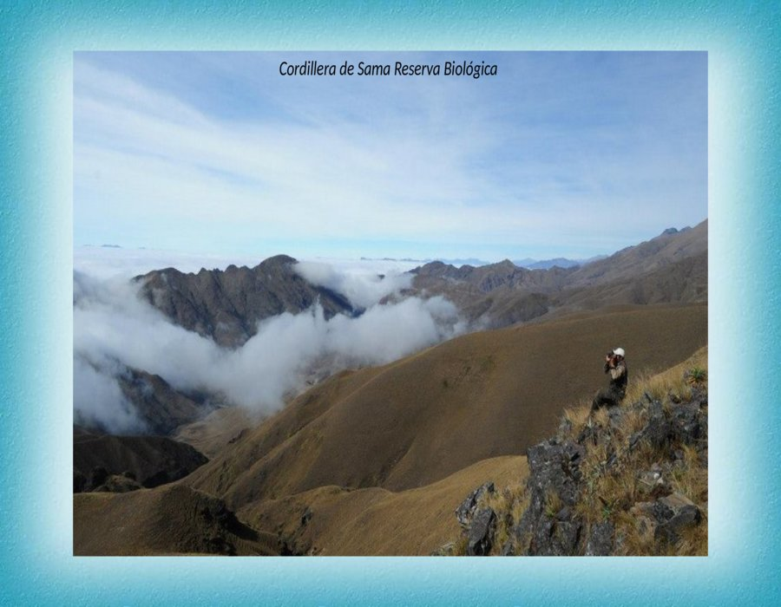

Slide 28
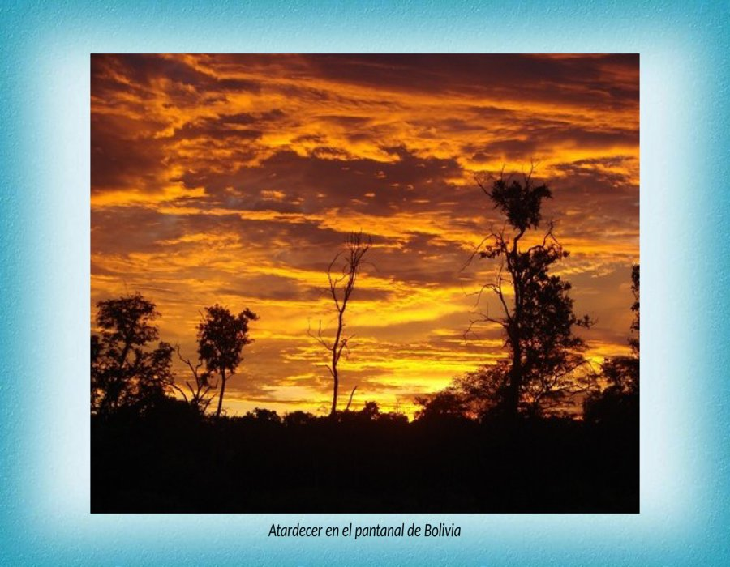

Slide 29
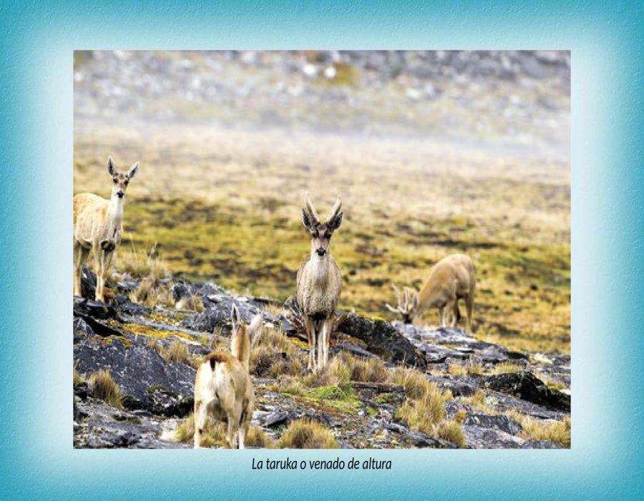

Slide 30
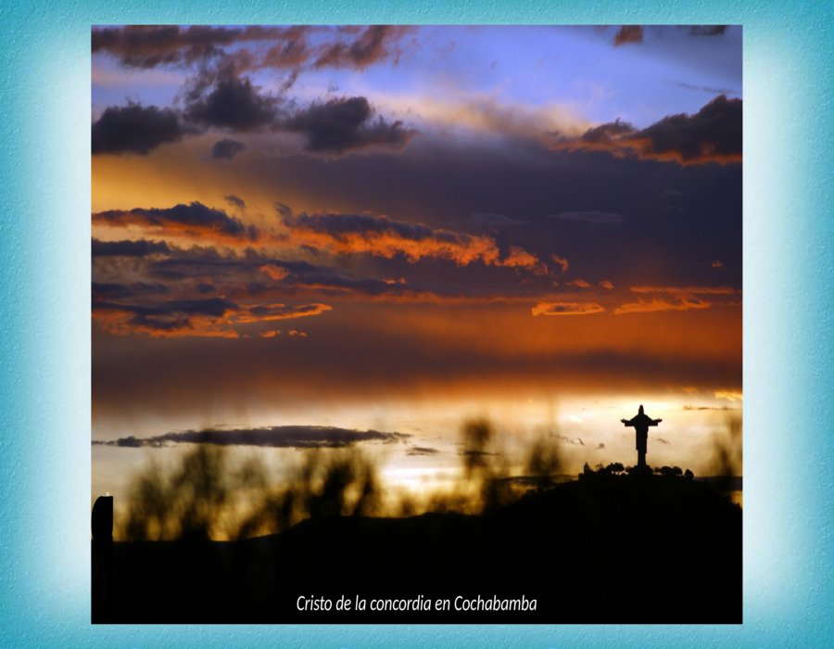

Slide 31
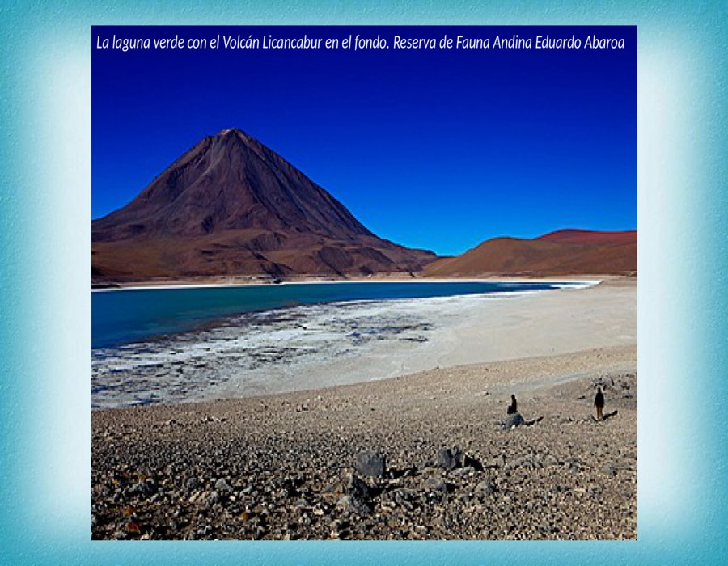

Slide 32
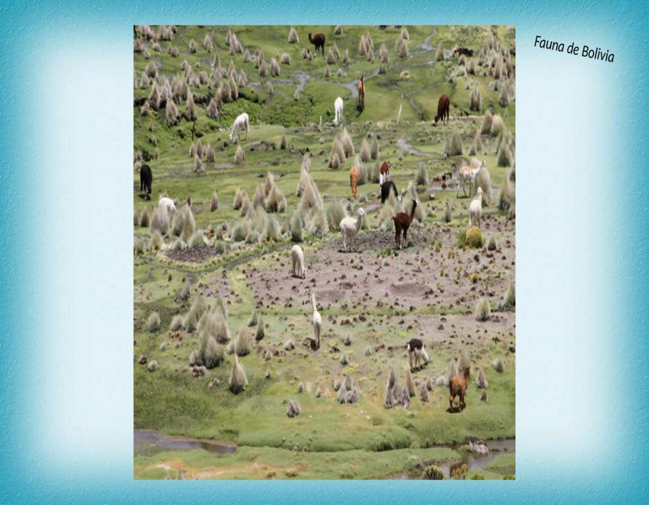

Slide 33
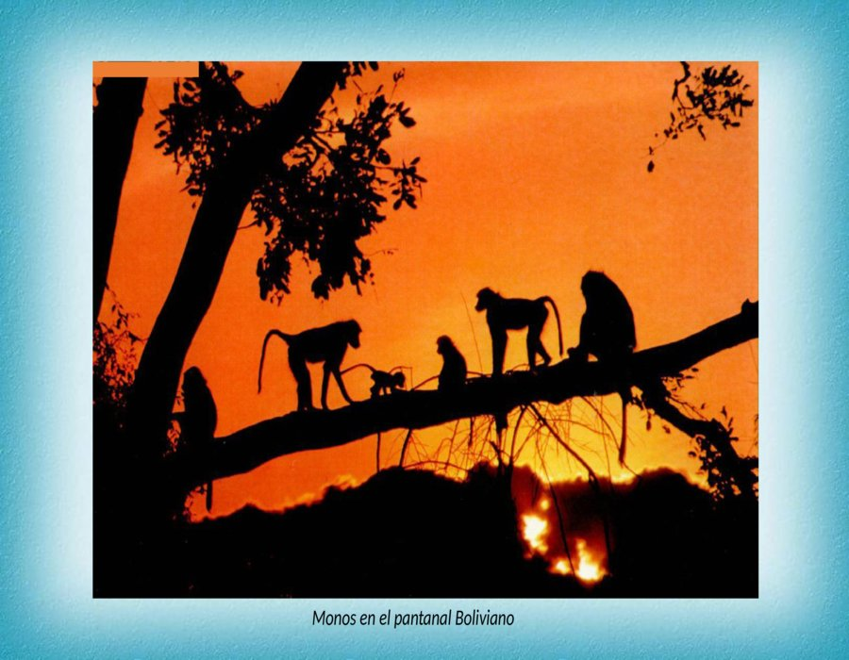

Slide 34
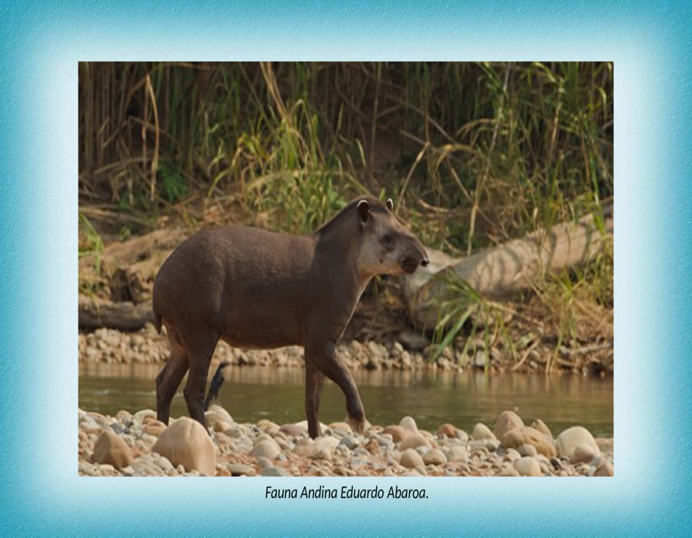

Slide 35
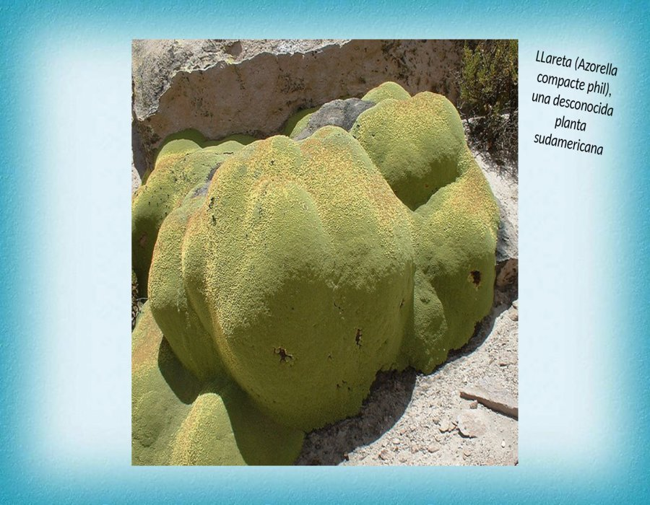

Slide 36
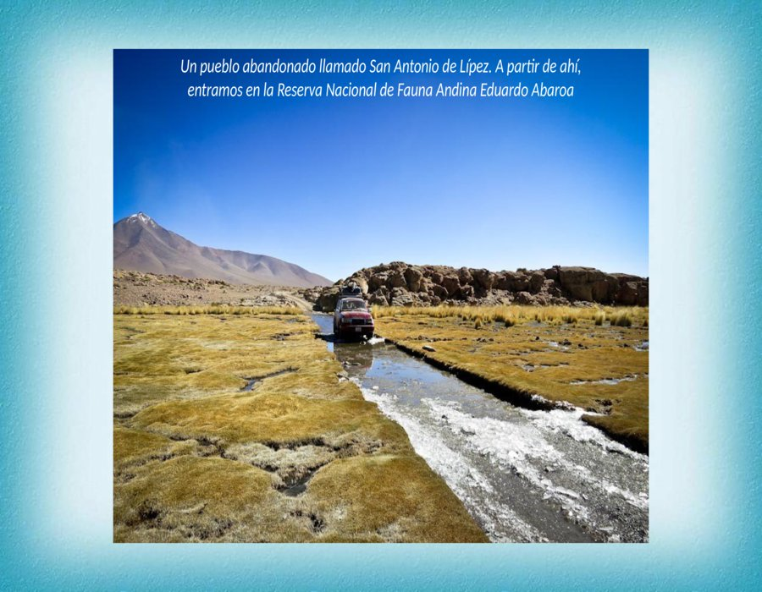

Slide 37
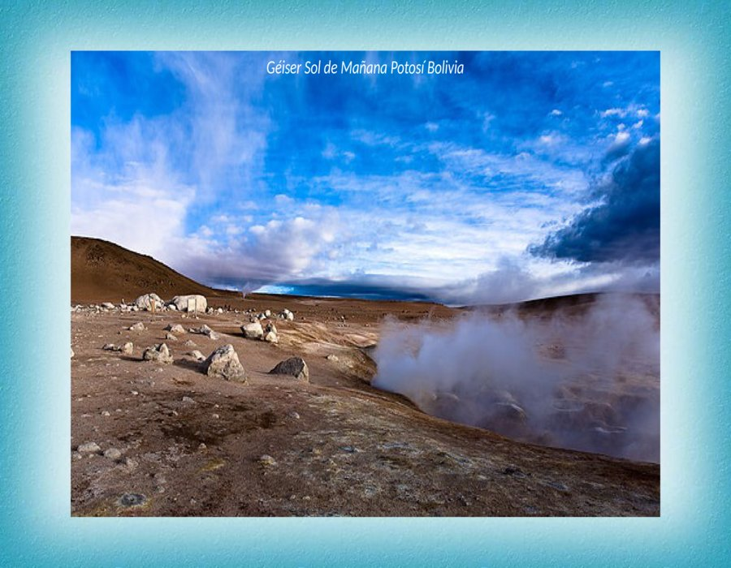

Slide 38
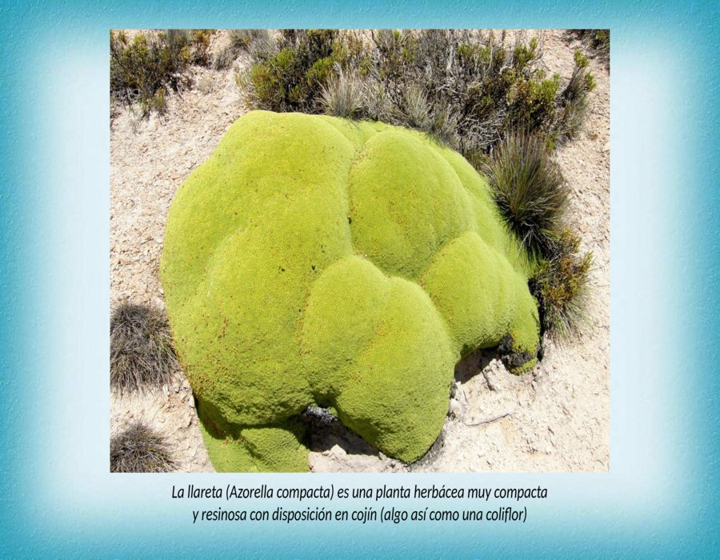

Slide 39
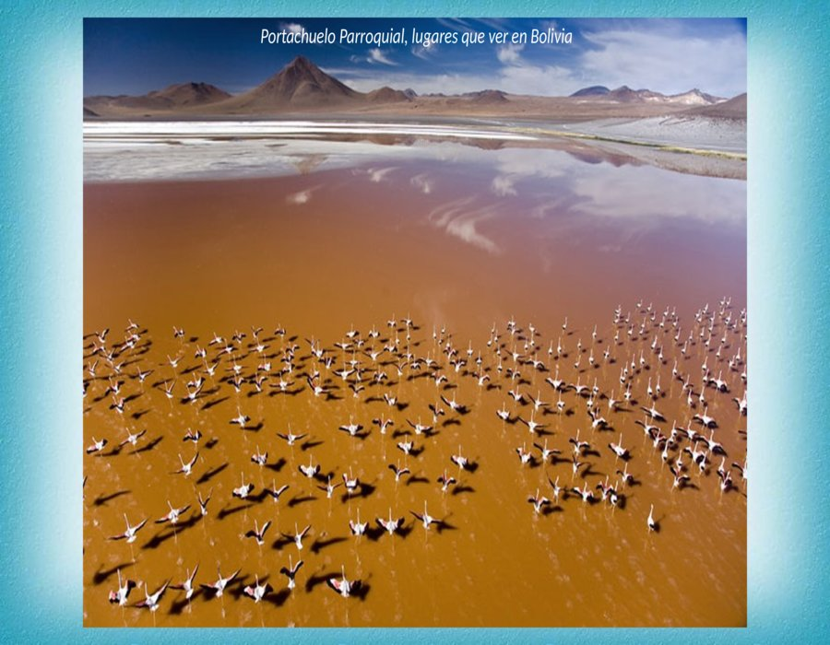

Slide 40
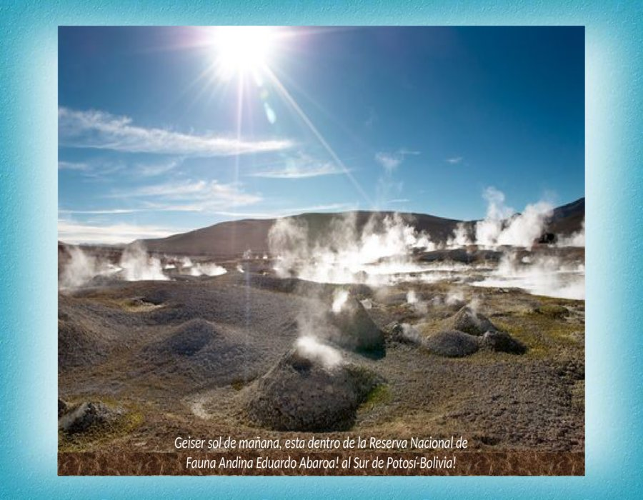

Slide 41
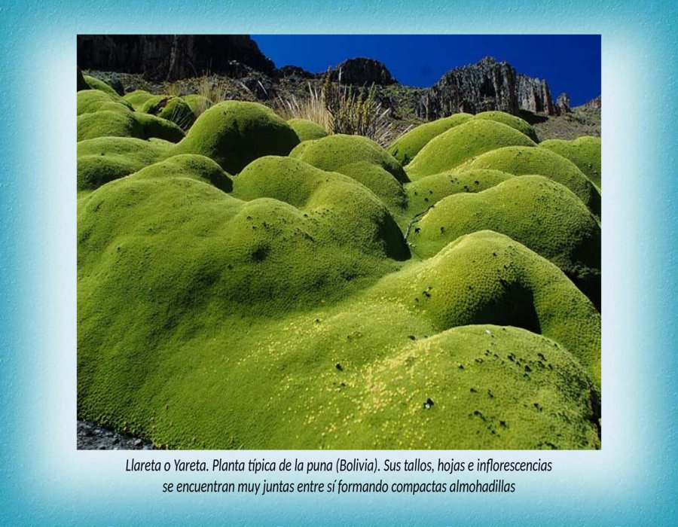

Slide 42
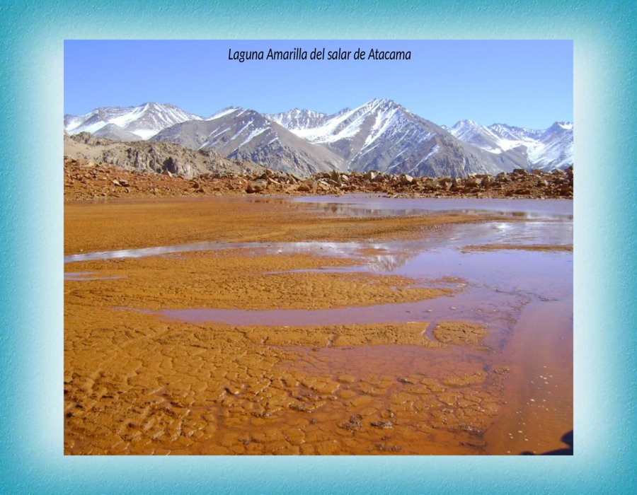

Slide 43
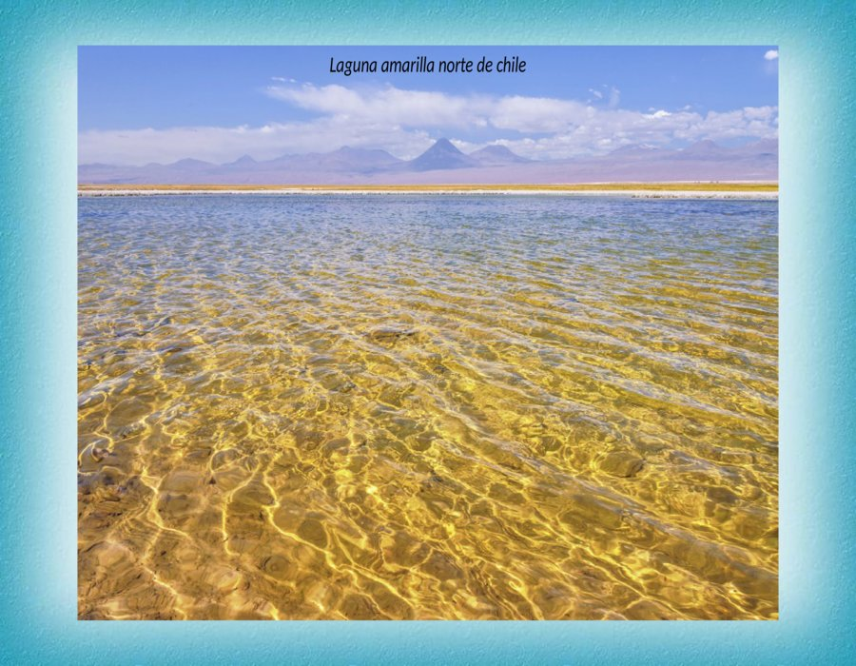

Slide 44
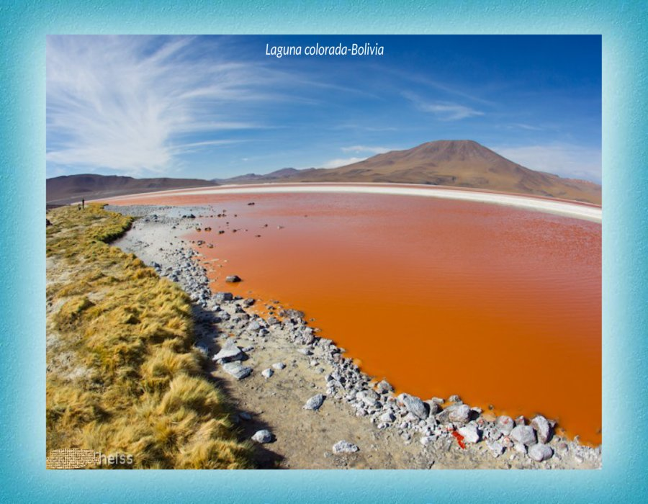


Slide 45
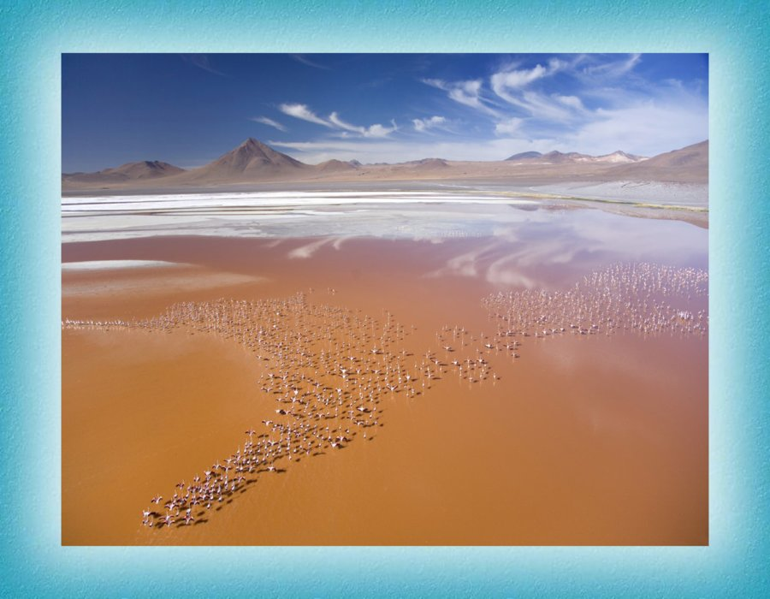

Slide 46
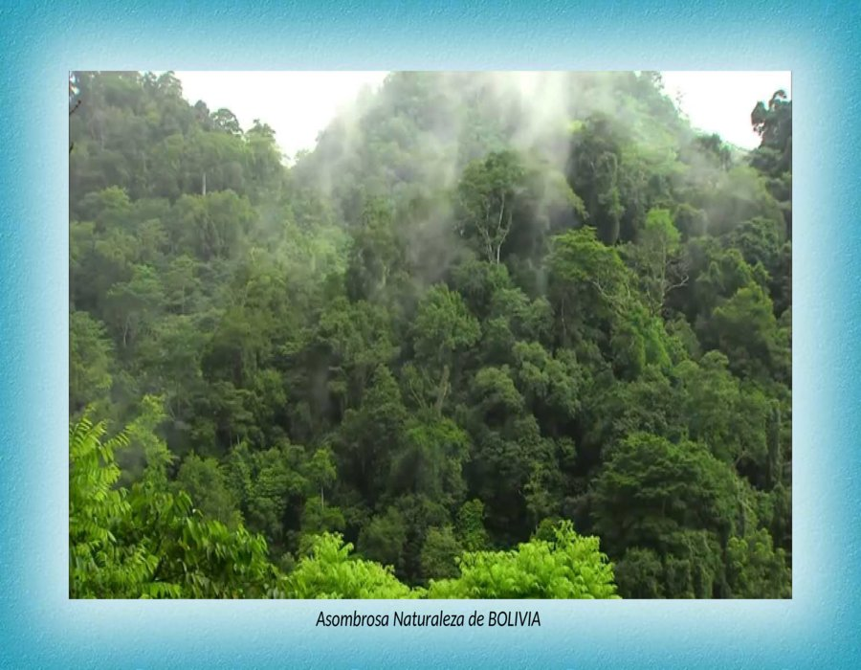

Slide 47
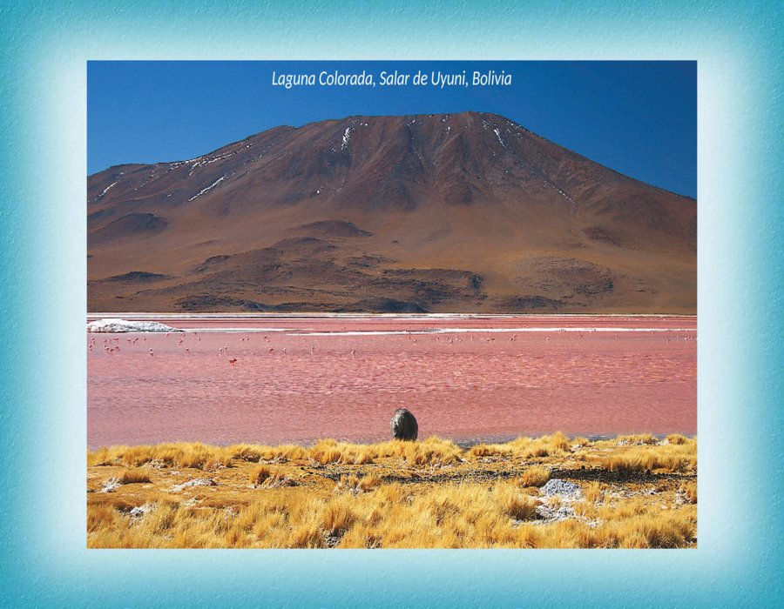

Slide 48
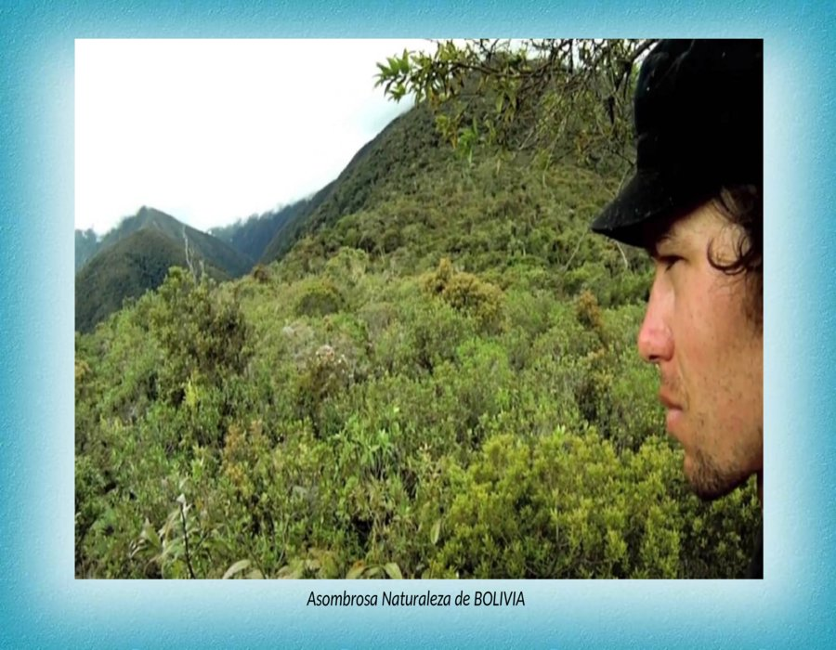

Slide 49
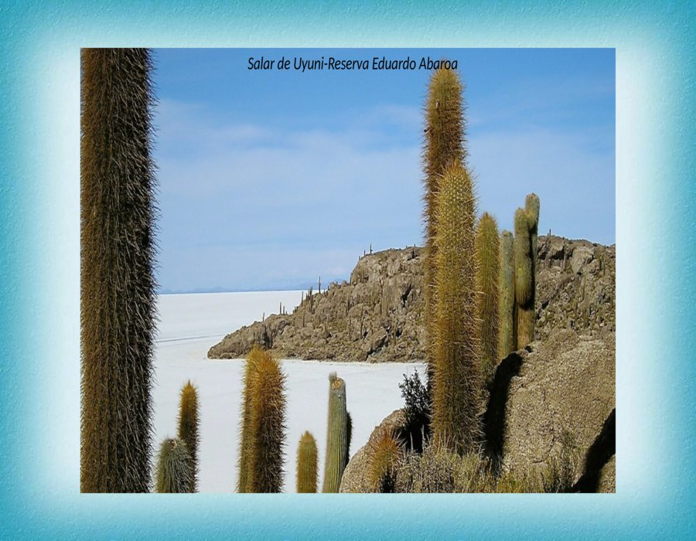

Slide 50
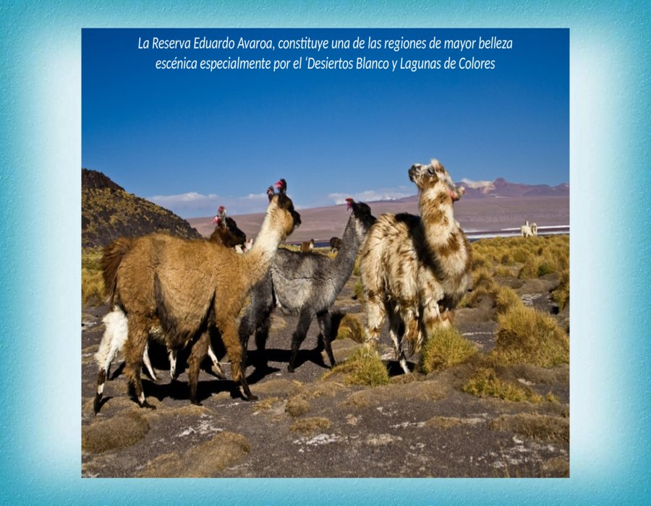

Slide 51
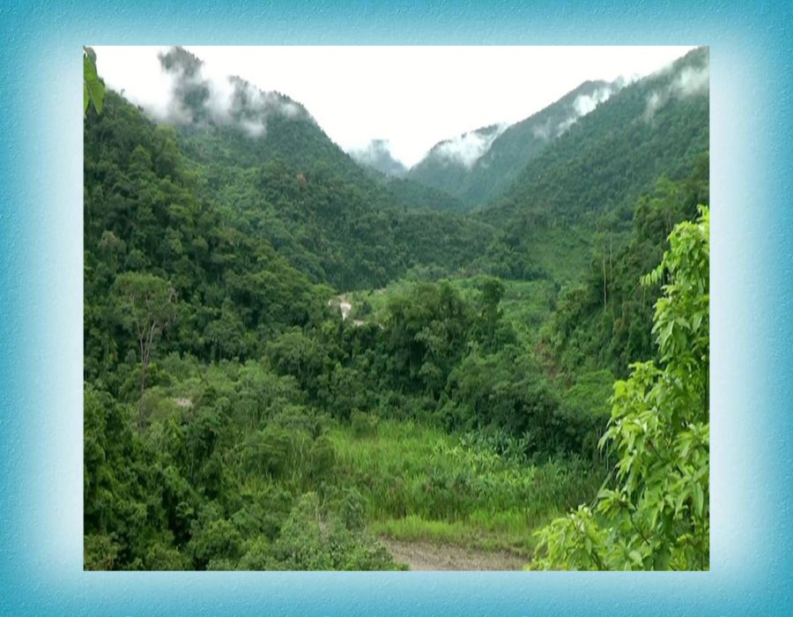

Slide 52


Slide 53

Salar de Uyuni-Bolivia

Slide 54


Slide 55


Slide 56


Slide 57


Slide 58


Slide 59


Slide 60


Slide 61


Slide 62


Slide 63


Slide 64


Slide 65


Slide 66


Slide 67


Slide 68


Slide 69


Slide 70


Slide 71

Áreas protegidas de Bolivia

Slide 72


Slide 73







¿Te ha gustado?
Puedes ver más entrando
Aquí
Además puedes recibir powerpoints en tu correo electrónico suscribiéndote aquí:

